Slide 1
Área BI
Proyectos:
ETB: Apoyo en tareas de cargue
EPM: Realizando el informe de cartera
UNE: Extraer información de las bases de software mediante una ETL
Por: David Padilla (Aprendiz Sena)

Slide 2
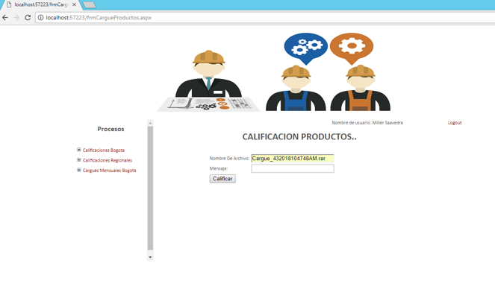
ETB
ETB: Apoyo en tareas de cargue desde un aplicativo ASP.NET, se coloca el nombre del archivo que esta subido en el S3 y después validar la información de cada cargue en las tablas respectivas

Slide 3
ETB
Arreglar las ETL de cada proceso de cargue optimizando el tiempo del mismo y la validación del tipo de dato

Slide 4
EMP
Generar un informe de base cartera ejecutando ETLs y generar una PowerPivot con la tabla de SQL

